Slide 1
Stanlio i Olio
Napisali: Gabriel Smiljanić i Mihael Ladić, 7.a
Osnovna škola „Turnić”

Slide 2
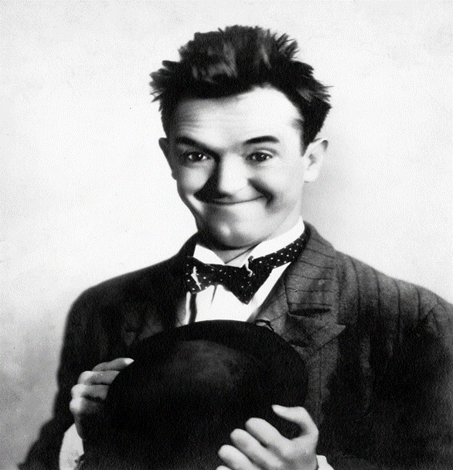
Stanlio
Stan Laurel
rođen 16. lipnja 1890.
Ulverstone, Velika Britanija
prvi film - Nuts in may
više od 50 solo nijemih filmova
umro 23. veljače 1965.

Slide 3
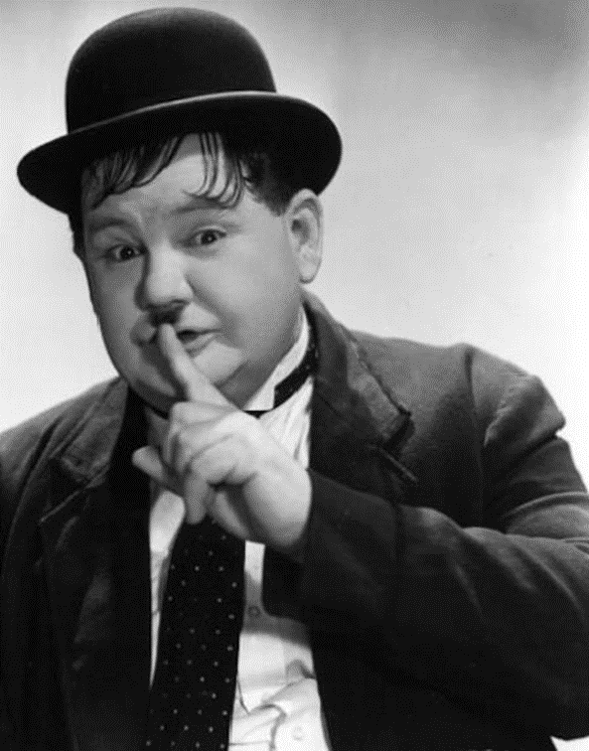
Olio
Oliver Hardy
rođen 18. siječnja 1892.
Millegeile, SAD
kino u Millegeilu - filmski operater,
prodavač ulaznica, domar i upravitelj
umro 7. kolovoza 1957.

Slide 4
Filmografija
komičarski duo
najbolja ostvarenja od 1926.
do 1939.
- filmovi:
Sons of the Desert
Way Out West
Block-Heads
Pardon us
The Bullfighters
Great Guns

Slide 5
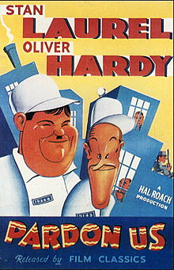
Pardon Us
Ispričajte nas
prvi zajednički film
1931. godina
Laurel i Hardy kao točitelji piva u u vrijeme prohibicije

Slide 6
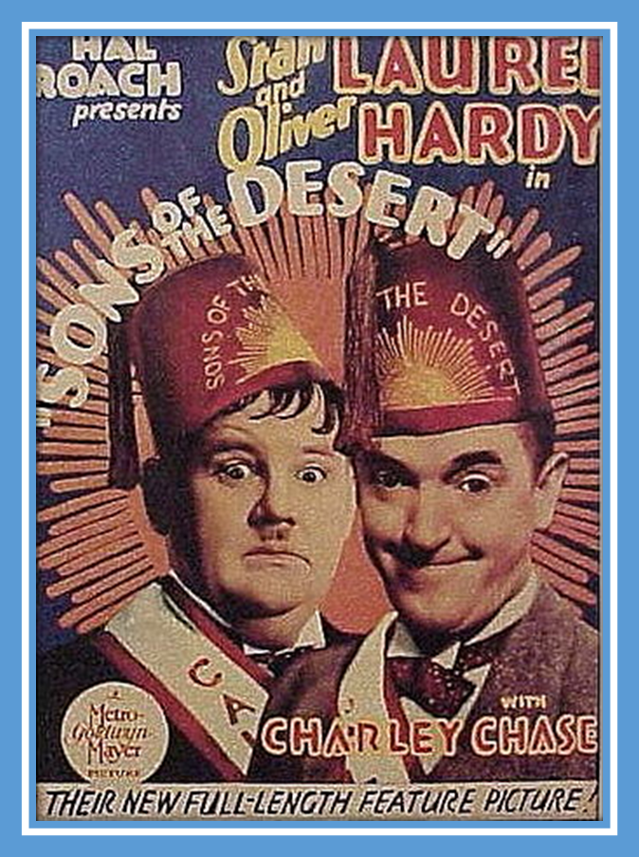
Sons of the desert
Sinovi pustinje
jedan od najpoznatijih filmova
1933.
Laurel i Hardy kao članovi bratstva „Sinovi pustinje”

Slide 7
Hvala vam na pozornosti !

